Slide 2
Devo ser capaz de
Identificar os constituintes do sangue em preparações definitivas, relacionando-os com a função que desempenham no organismo.
Analisar possíveis causas de desvios dos resultados de análises sanguíneas relativamente aos valores de referência.
Relacionar o modo de atuação dos leucócitos com a função que desempenham no sistema imunitário.
Aprendizagens Essenciais

Slide 3
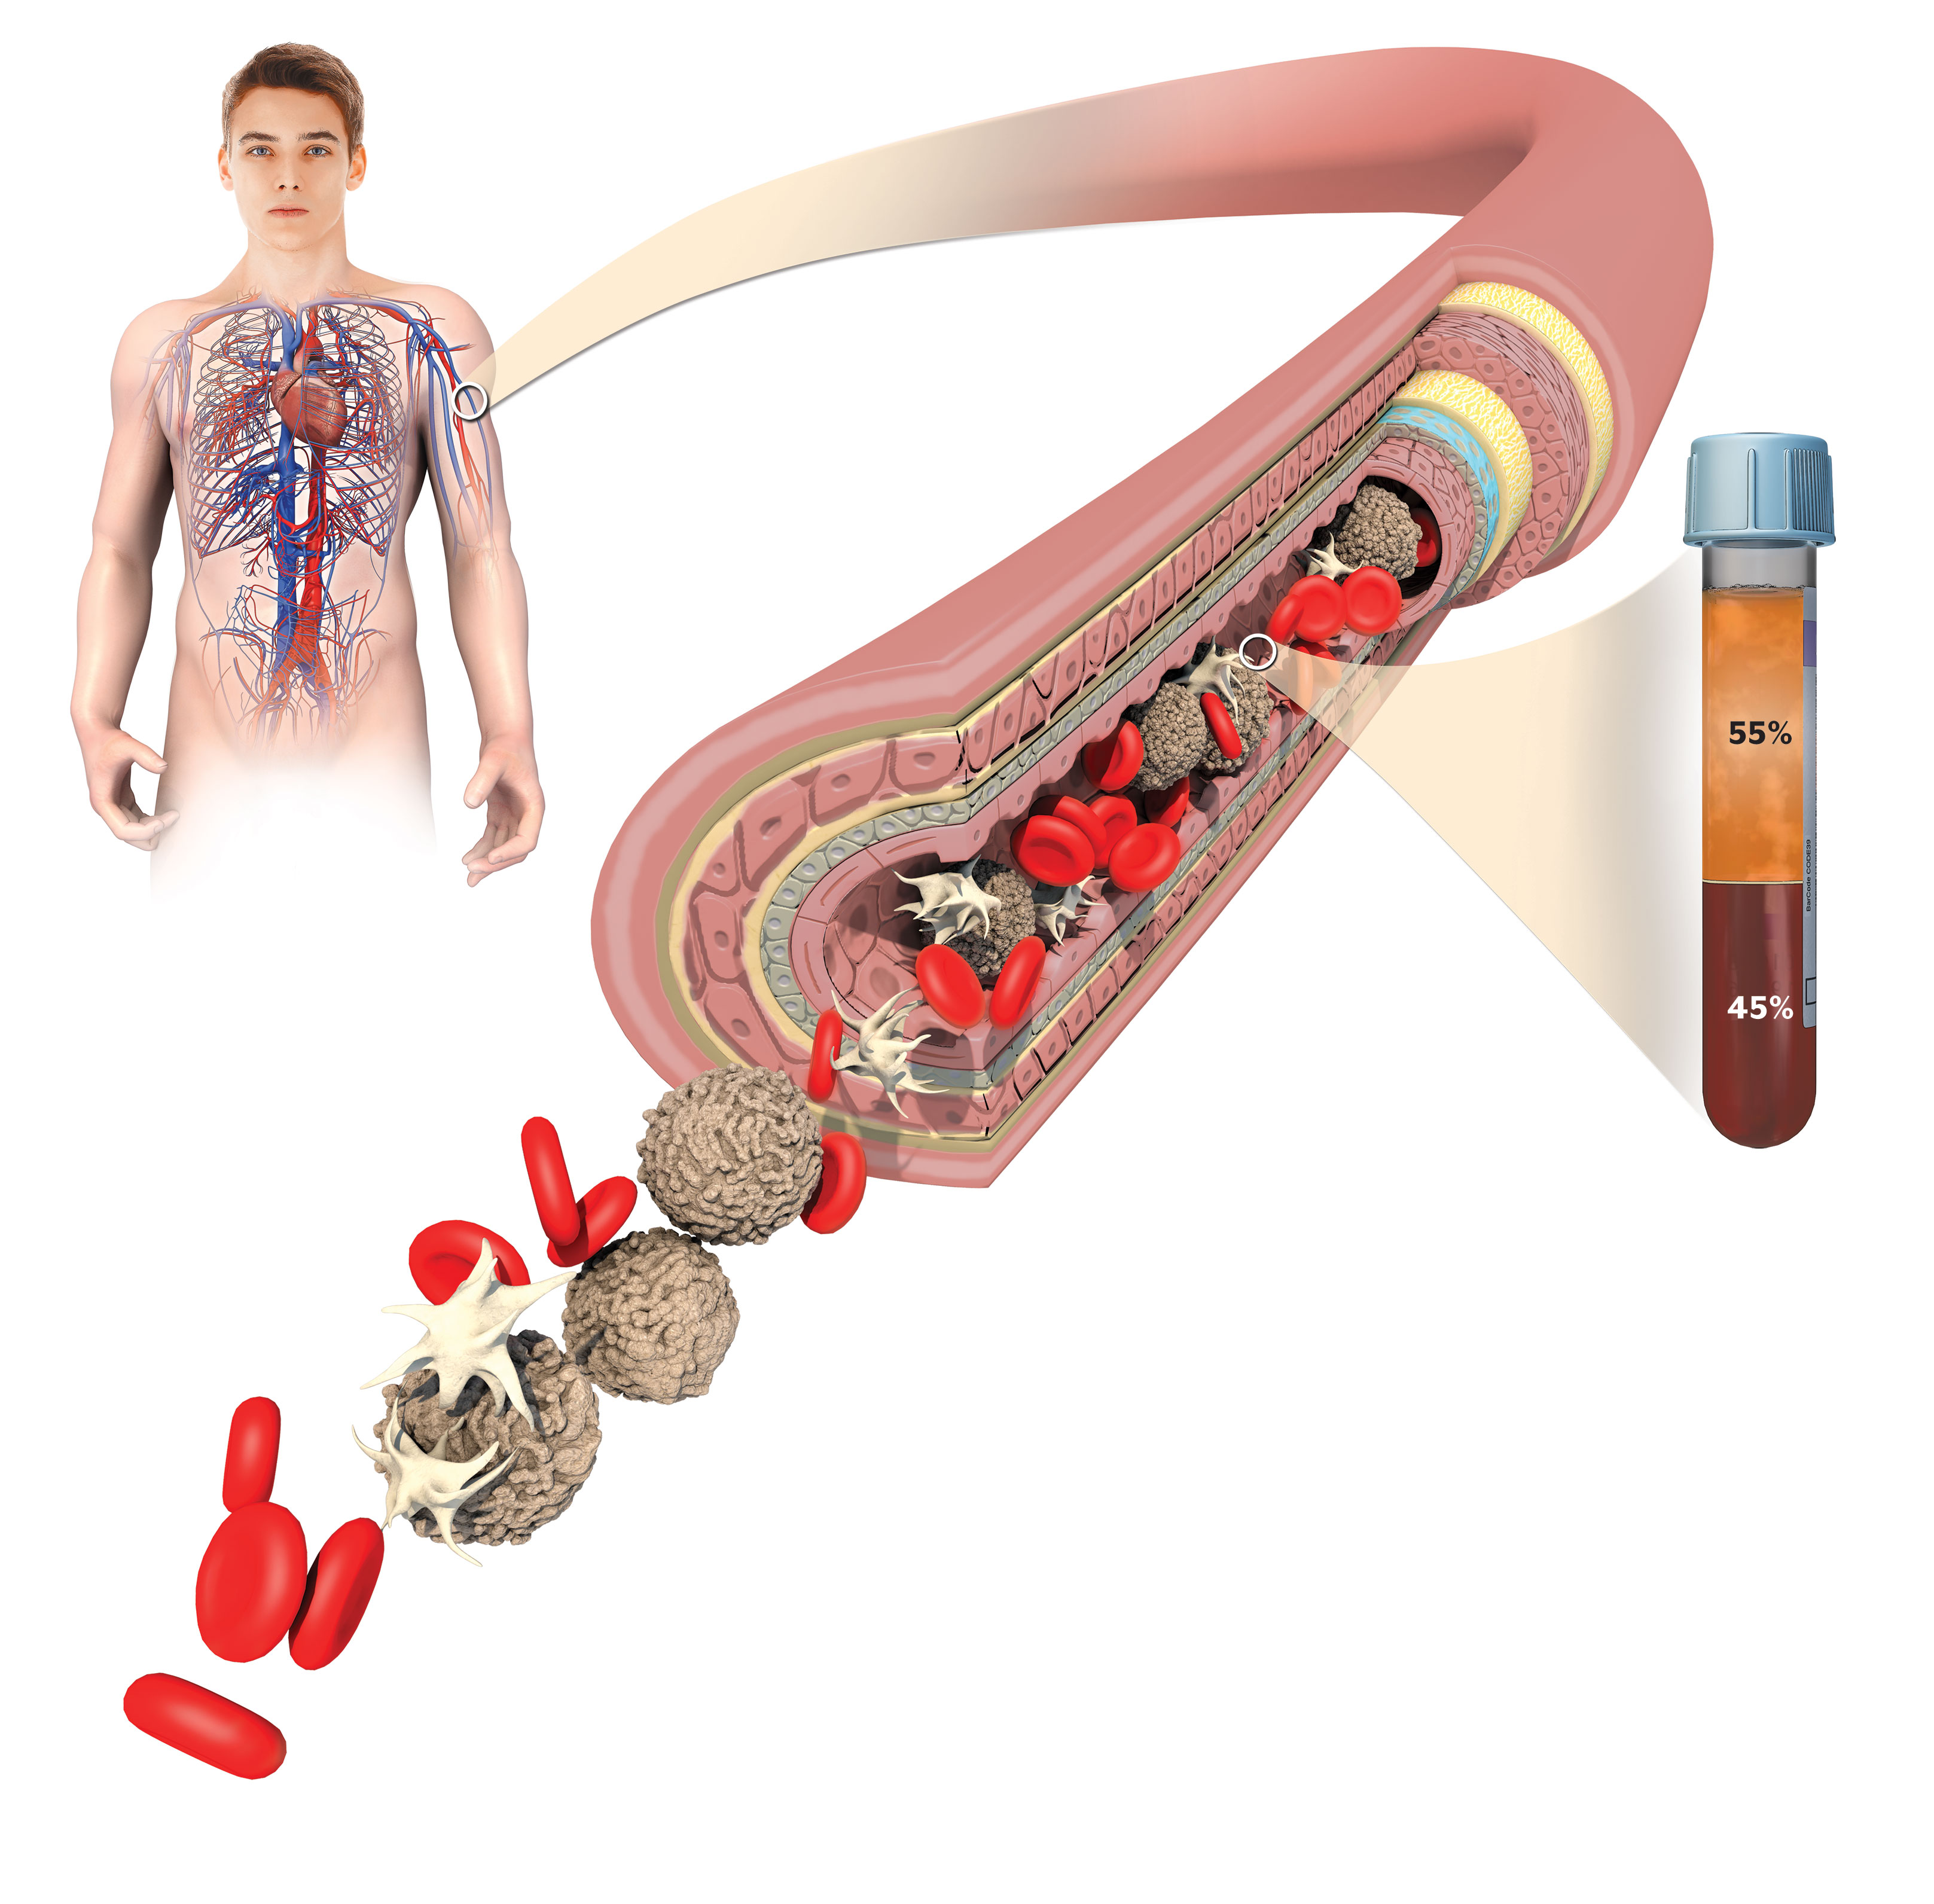
Constituintes do sangue
O sangue é constituído por:
Elementos figurados
Plasma
Plasma
D
Plaquetas ou trombócitos
C
Glóbulos brancos ou leucócitos
Elementos figurados
B
Glóbulos vermelhos, hemácias ou eritrócitos
A

Slide 4
Características e funções dos constituintes do sangue
Plasma
Características
Constitui cerca de 55% do sangue.
É composto por 90% de água com substâncias dissolvidas.
Funções
Transporte de nutrientes e dióxido de carbono, entre outras substâncias.
Regulação da temperatura corporal.
Plasma
Plaquetas ou trombócitos
Elementos figurados
Glóbulos brancos ou leucócitos
Glóbulos vermelhos, hemácias ou eritrócitos

Slide 5
Características e funções dos constituintes do sangue
Plaquetas sanguíneas
Características
São fragmentos de células.
Não têm núcleo.
Funções
Intervêm na coagulação do sangue.
Plasma
Plaquetas ou trombócitos
Elementos figurados
Glóbulos brancos ou leucócitos
Glóbulos vermelhos, hemácias ou eritrócitos

Slide 6
Características e funções dos constituintes do sangue
Glóbulos vermelhos
Características
Células em forma de disco bicôncavo, sem núcleo.
Apresentam uma cor vermelha, devido à presença de hemoglobina.
São as células mais abundantes no sangue.
Funções
Transporte de oxigénio e de algum dióxido de carbono.
Plasma
Plaquetas ou trombócitos
Elementos figurados
Glóbulos brancos ou leucócitos
Glóbulos vermelhos, hemácias ou eritrócitos

Slide 7
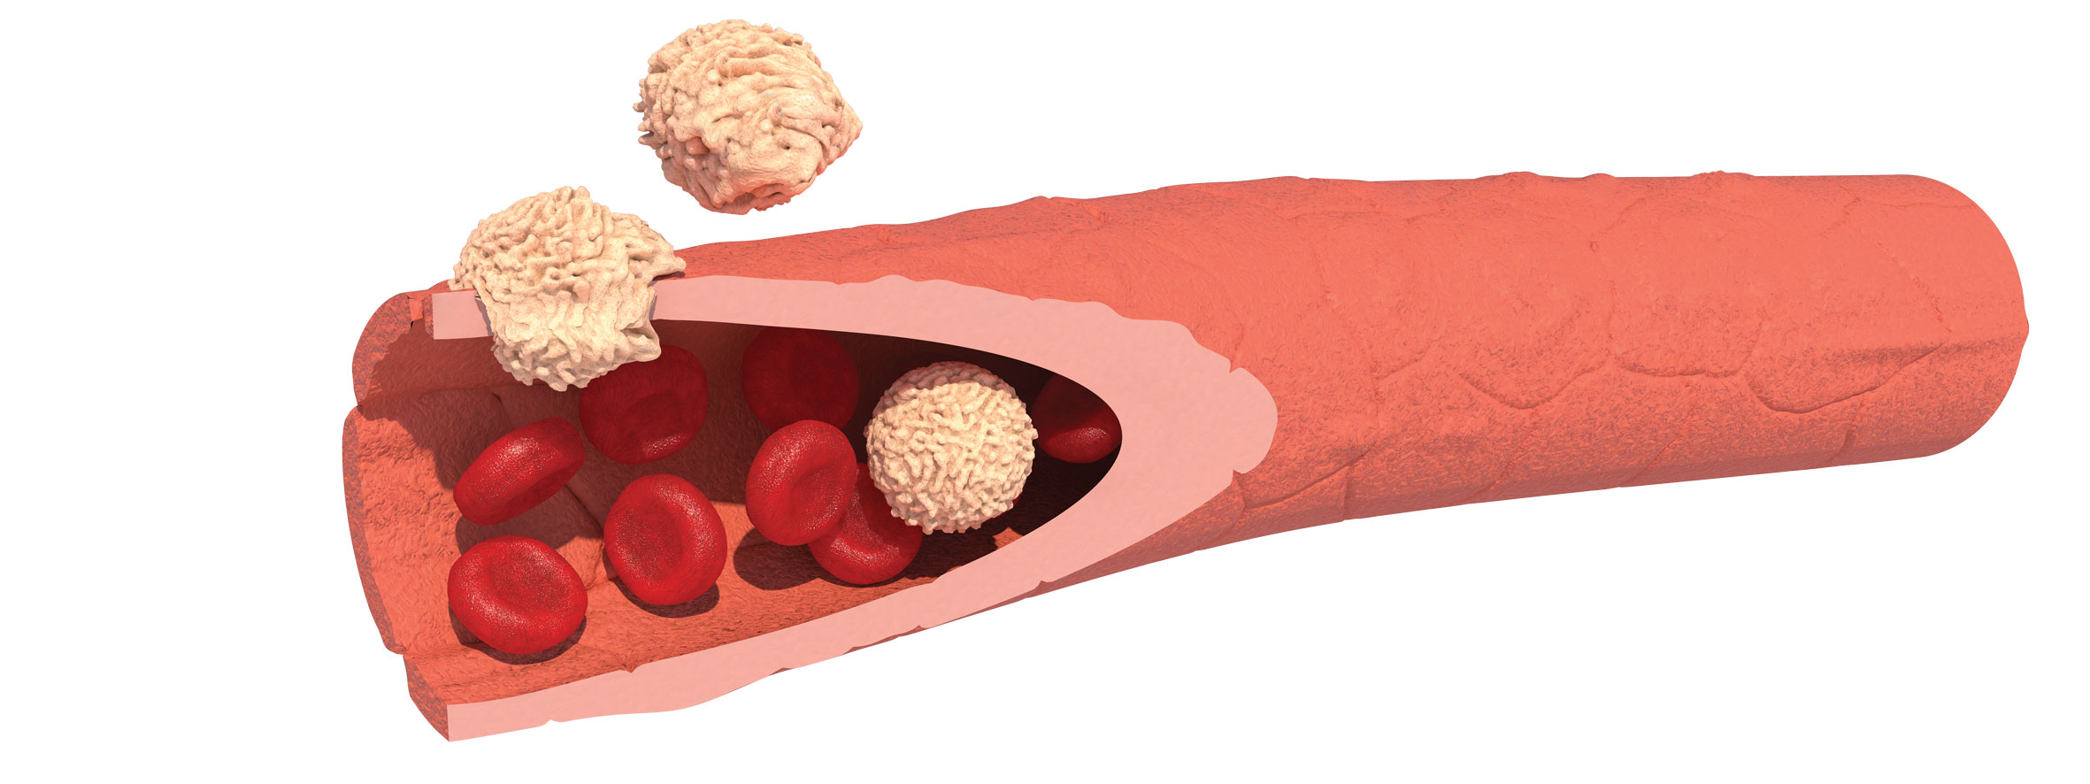
Diapedese
Propriedade que permite aos leucócitos alterar momentaneamente a sua forma, de modo a atravessar as células que formam a parede dos capilares.
Leucócitos
Capilar sanguíneo

Slide 8
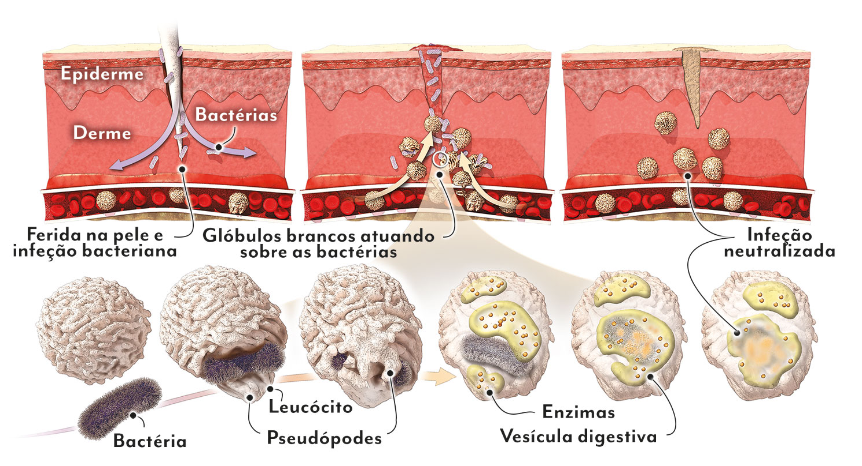
Atuação dos leucócitos na defesa do organismo
Fagocitose
Quanto detetam um agente invasor do organismo, os leucócitos, por diapedese, deslocam-se para o espaço intercelular invadido.
Após reconhecer o corpo estranho, os leucócitos emitem prolongamentos, os pseudópodes, englobando e digerindo no seu interior o organismo invasor.

Slide 9
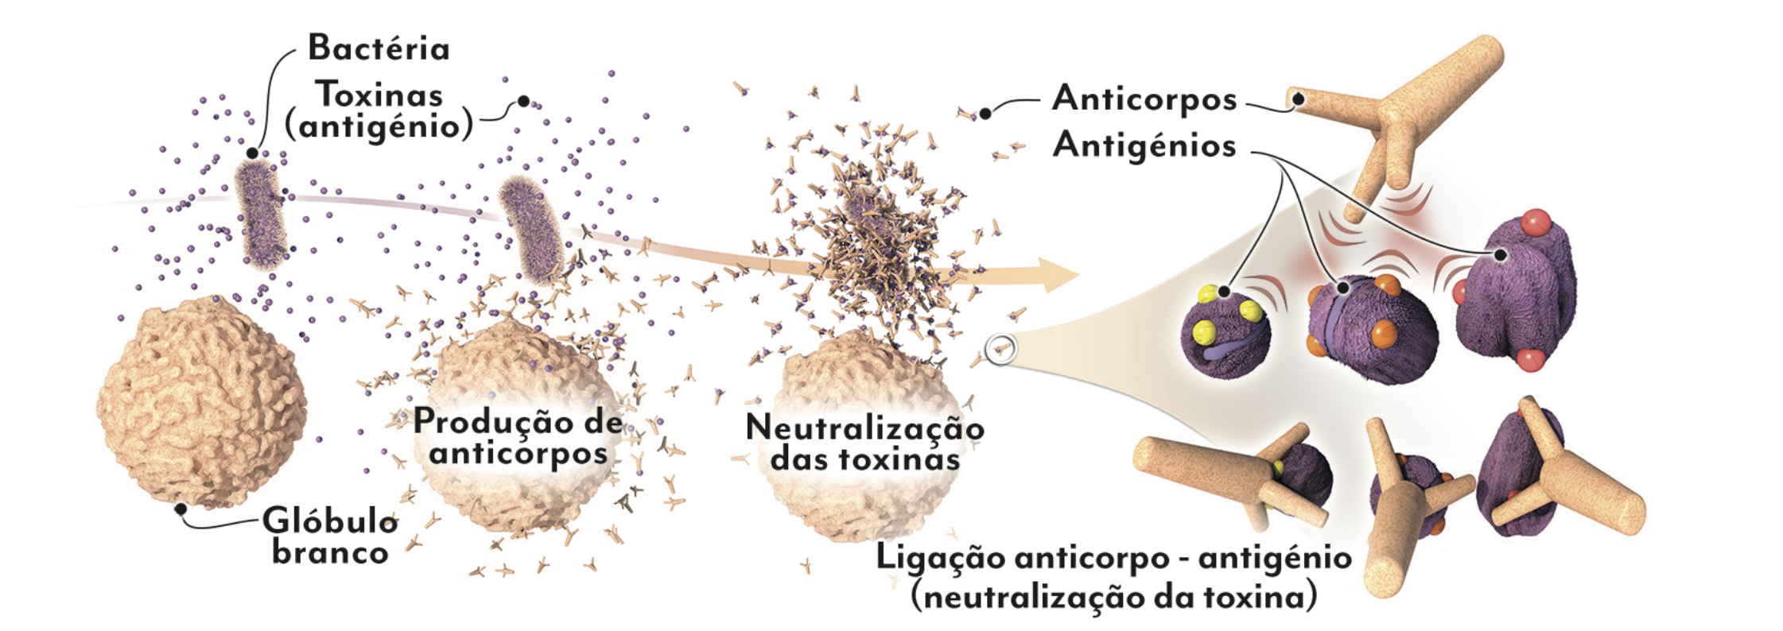
Atuação dos leucócitos na defesa do organismo
Produção de anticorpos
Alguns leucócitos têm a possibilidade de produzir anticorpos, proteínas específicas que reconhecem substâncias estranhas ao organismo (antigénios) com os quais se combinam, neutralizando-as.

Slide 10
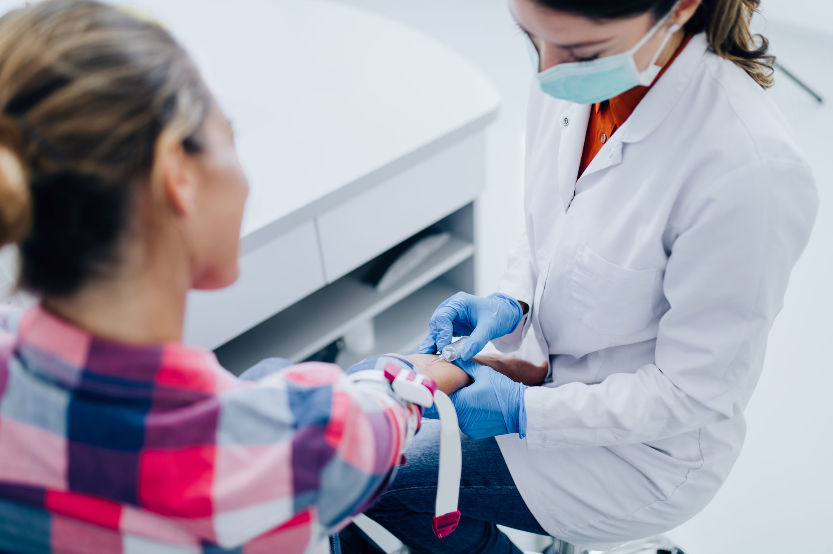
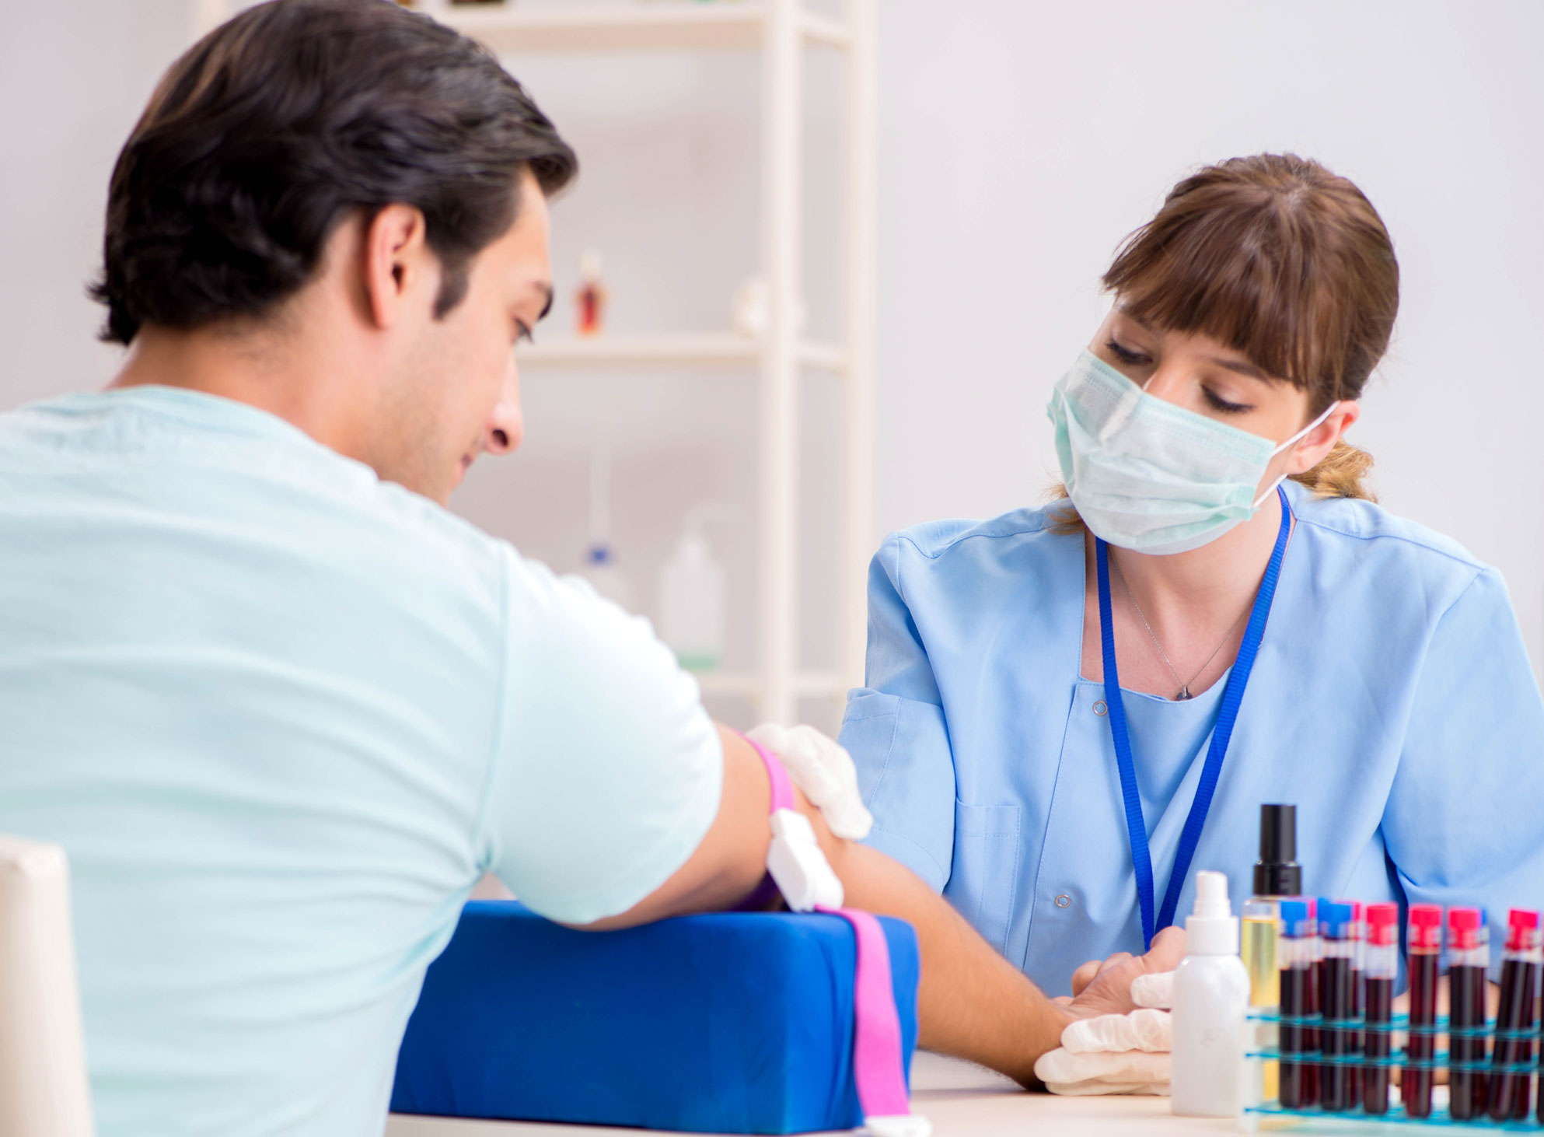
Importância da realização de análises sanguíneas
A constituição do sangue apresenta valores de referência que devem variar apenas dentro de certos limites para que o organismo se mantenha em equilíbrio.
Existem vários tipos de análises que podem ser feitas ao sangue de modo a avaliar parâmetros que nos fornecem dados sobre o estado de saúde do indivíduo.

Slide 11
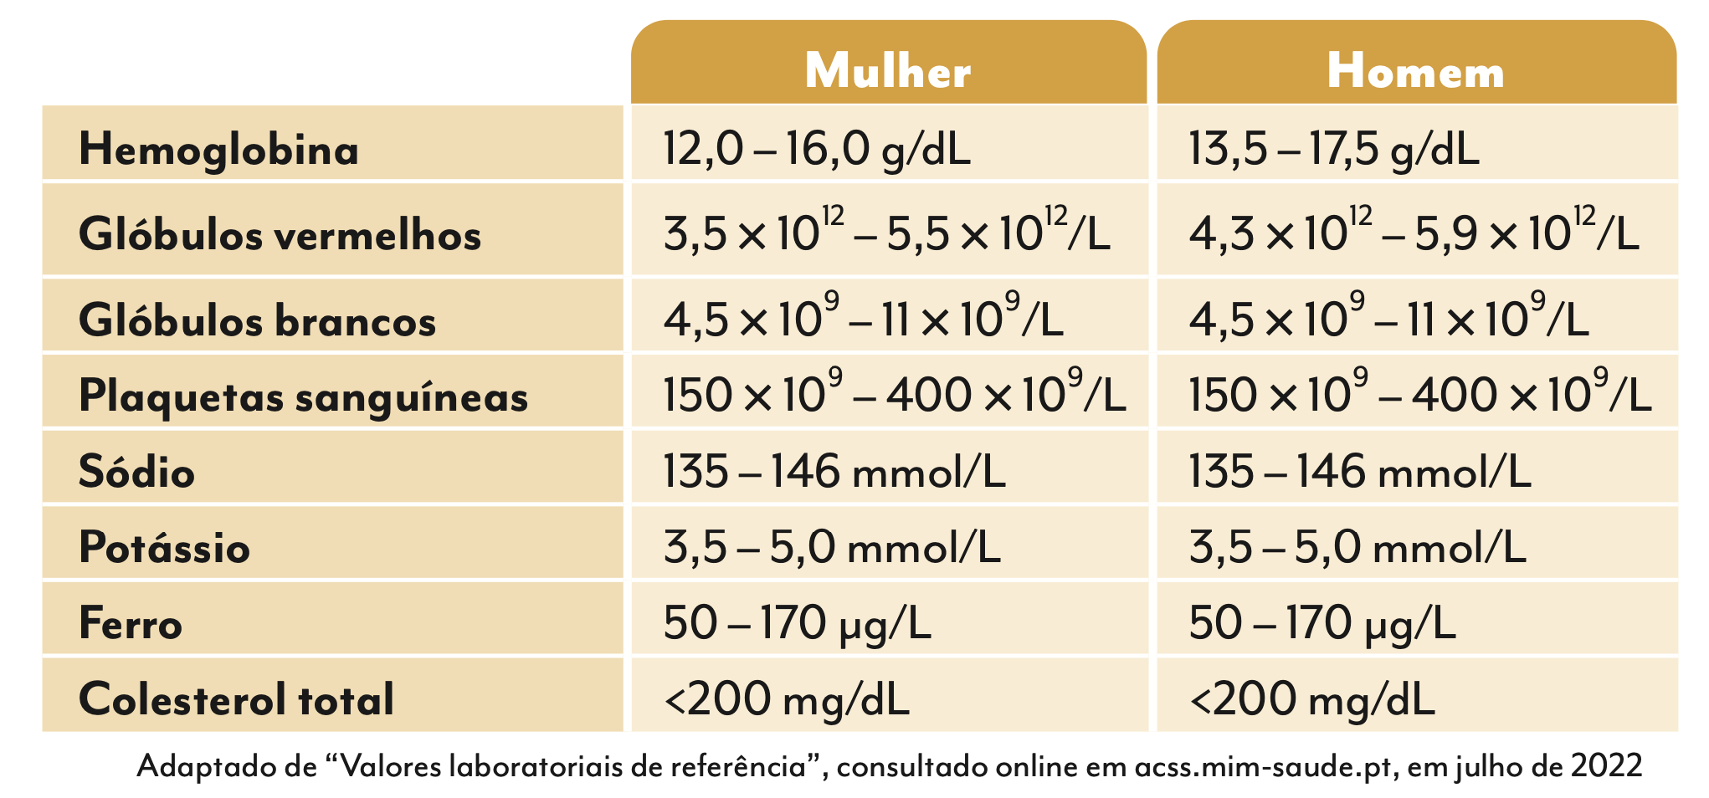
Alguns valores de referência para o sangue de um indivíduo adulto
Quando analisamos os resultados de análises ao sangue devem ser tidos em atenção os valores de referência, isto é, o intervalo de valores que são considerados adequados para um determinado parâmetro.

Slide 12
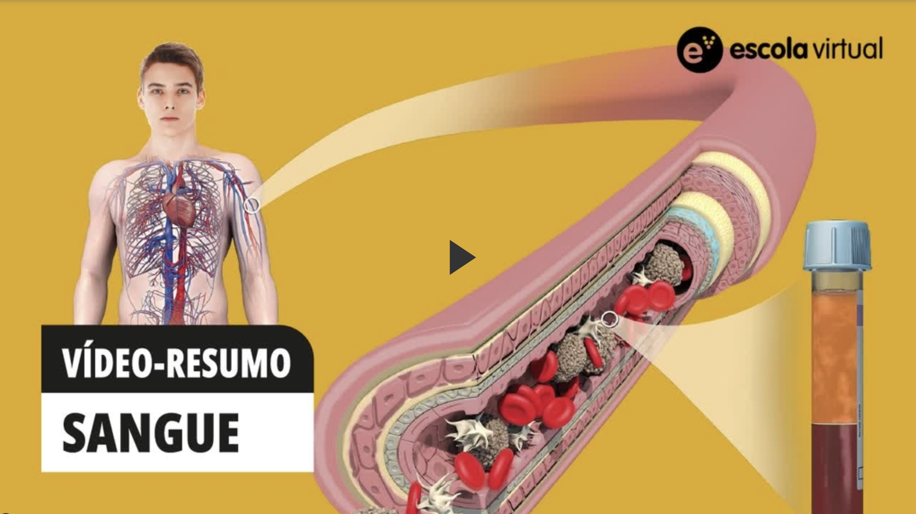

Em síntese

Slide 14
Testa o que sabes
1 | No sangue encontram-se ...
A | plaquetas e hemácias que participam na coagulação sanguínea.
B | leucócitos que defendem o organismo através da fagocitose.
C | plaquetas que participam na coagulação sanguínea efetuando diapedese.
D | hemácias e plasma que transportam nutrientes até às células.

Slide 15
Testa o que sabes
1 | No sangue encontram-se ...
A | plaquetas e hemácias que participam na coagulação sanguínea.
B | leucócitos que defendem o organismo através da fagocitose.
C | plaquetas que participam na coagulação sanguínea efetuando diapedese.
D | hemácias e plasma que transportam nutrientes até às células.
Próxima pergunta

Slide 16
Testa o que sabes
1 | No sangue encontram-se ...
Tentar novamente

Slide 17
Testa o que sabes
2 | Os hemogramas e os exames bioquímicos avaliam, respetivamente, ...
A | parâmetros como o ácido úrico e o número de células sanguíneas.
B | o número de células sanguíneas e, por exemplo, de glicose.
C | valores de glicose e o número de células sanguíneas.

Slide 18
Testa o que sabes
2 | Os hemogramas e os exames bioquímicos avaliam, respetivamente, ...
A | parâmetros como o ácido úrico e o número de células sanguíneas.
B | o número de células sanguíneas e, por exemplo, de glicose.
C | valores de glicose e o número de células sanguíneas.
Próxima pergunta

Slide 19
Testa o que sabes
2 | Os hemogramas e os exames bioquímicos avaliam, respetivamente, ...
Tentar novamente

Slide 20
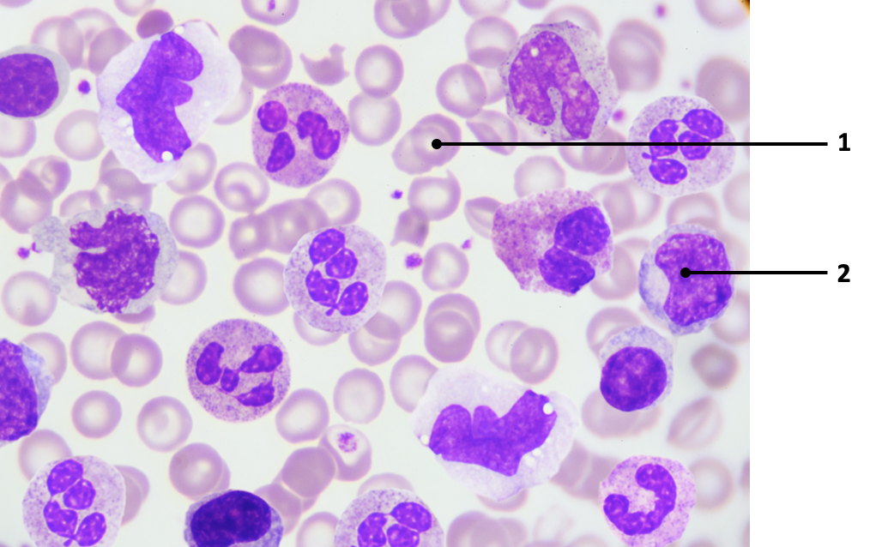
Testa o que sabes
3 | Na imagem da figura os algarismos 1 e 2 assinalam, respetivamente, ...
A | plaquetas e leucócitos.
B | leucócitos e hemácias.
C | hemácias e plaquetas.
D | hemácias e leucócitos.

Slide 21
Testa o que sabes
3 | Na imagem da figura os algarismos 1 e 2 assinalam, respetivamente, ...
A | plaquetas e leucócitos.
B | leucócitos e hemácias.
C | hemácias e plaquetas.
D | hemácias e leucócitos.
Próxima pergunta

Slide 22
Testa o que sabes
3 | Na imagem da figura os algarismos 1 e 2 assinalam, respetivamente, ...
Tentar novamente

Slide 23
Testa o que sabes
4 | O plasma é constituído por ...
A | hemoglobina e contribui para o transporte de oxigénio.
B | água e contribui para o transporte de oxigénio.
C | hemoglobina e contribui para a regulação da temperatura corporal.
D | água e contribui para a regulação da temperatura corporal.

Slide 24
Testa o que sabes
4 | O plasma é constituído por ...
A | hemoglobina e contribui para o transporte de oxigénio.
B | água e contribui para o transporte de oxigénio.
C | hemoglobina e contribui para a regulação da temperatura corporal.
D | água e contribui para a regulação da temperatura corporal.
Próxima pergunta

Slide 25
Testa o que sabes
4 | O plasma é constituído por ...
Tentar novamente

Slide 26
Testa o que sabes
5 | Alguns leucócitos produzem anticorpos ...
A | capazes de defender o organismo realizando fagocitose.
B | capazes de reconhecer agentes patogénicos e destruí-los.
C | que se deslocam por diapedese até às células infetadas.
D | aptos a emitir pseudópodes que envolvem agentes patogénicos.

Slide 27
Testa o que sabes
5 | Alguns leucócitos produzem anticorpos ...
A | capazes de defender o organismo realizando fagocitose.
B | capazes de reconhecer agentes patogénicos e destruí-los.
C | que se deslocam por diapedese até às células infetadas.
D | aptos a emitir pseudópodes que envolvem agentes patogénicos.
Terminar

Slide 28
Testa o que sabes
5 | Alguns leucócitos produzem anticorpos ...
Tentar novamente

